Slide 1
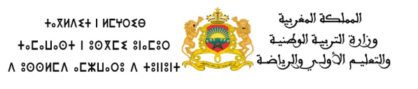
4
1
4
مراجعة
الدرس 16
الدرس 15
الدرس 14
الدرس 13

Slide 2





أيقونات توجيهية
توجيهات الأستاذ(ة)
تعيين تلميذ للإجابة
المرور بين الصفوف
عرض فيديو
المرور للشريحة الموالية بعد عرض الفيديو
العمل في ثنائيات

Slide 3

برمجة الأسبوع الرابع
(ة)خاص بالأستاذ
الدرس 14
الدرس 13
قِراءَةُ مِبْياناتٍ بِالْأَعْمِدَةِ (2)
قِراءَةُ مِبْياناتٍ بِالْأَعْمِدَةِ (1)
الدرس 16
الدرس 15
حَلُّ الْمَسَائلِ:
(اَلْبَحْثُ عَنِ الْكُلِّ أَوِ الْجُزْءِ- خُطْوَتَينِ).
قِراءَةُ مِبْياناتٍ بِالْأَعْمِدَةِ (3)
مراجعة
مًراجَعَة وَتَثْبيتُ دَروسِ الأُسْبوعِ.

Slide 4
درس اليوم
(ة)خاص بالأستاذ
قِراءَةُ مِبْيانٍ بِالْأَعْمِدَةِ (1)

Slide 5
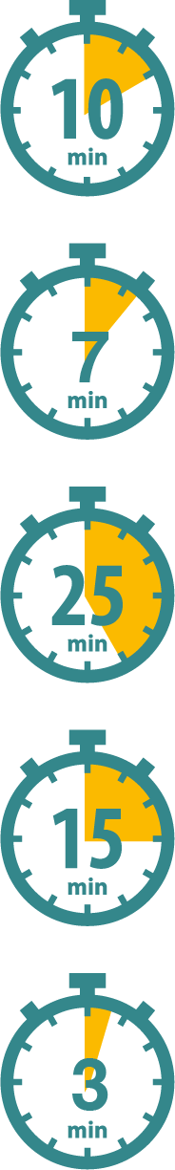
(ة)خاص بالأستاذ
مراحل الدرس
افتتاح الدرس
7
1
5
نمذجة
2
ممارسة الموجهة
30
3
ممارسة المستقلة
15
4
اختتام الدرس
5

Slide 6
(ة)خاص بالأستاذ
عند نهاية الدرس
على الأقل 80% من المتعلمين سيكونون قادرين على:
تَعَرّفِ وَقِراءَةِ مِبْيانٍ بِالْأَعْمِدَةِ وَعَناصرِهِ.

Slide 7

(ة)خاص بالأستاذ
افتتاح الدرس
1
الحساب الذهني
أنشطة تمهيدية

Slide 8


خذوا دفاتر البحث.

Slide 9

لديكم دقيقة واحدة لإنجاز العمليات .دوّنوا النتيجة فقط.
1
A
5 x 8 = …
مِثالٌ :
40
A
اُكْتُبوا فِي دَفاتِرِكُمْ:

Slide 10

الحساب الذهني.
A
5 x 8 = 40
B
5 x 5 = ..
C
5 x 9 = ..
D
5 x 7 = ..
E
6 x 6 = ..
F
6 x 9 = ..
G
6 x 4 = ..
H
6 x 8 = ..
I
5 x 10 = ..
J
6 x 7 = ..

Slide 11
صححوا في دقيقة.
A
5 x 8 = 40
B
5 x 5 = 25
C
5 x 9 = 45
D
5 x 7 = 35
E
6 x 6 = 36
F
6 x 9 = 54
G
6 x 4 = 24
H
6 x 8 = 48
I
5 x 10 = 50
J
6 x 7 = 42

Slide 12
(ة)خاص بالأستاذ
افتتاح الدرس
1
الحساب الذهني
أنشطة تمهيدية

Slide 13

خذوا ألواحكم.

Slide 14
يُمَثّلُ الْجَدْوَلُ الآتي بَياناتِ مَجْموعةٍ مِنَ التّلاميذِ حَوْلَ هِواياتِهِمْ المُفَضّلَة.
كُرَةُ الْقَدَمِ | اَلسّفَرُ | الْمُطالَعَةُ | الْهوايَةُ الْمُفَضّلَةُ
12 | 9 | 8 | عَدَدُ التّلاميذِ

Slide 15
اكتبوا على الألواح عدد التلاميذ الذين يفضلون كرة القدم.
كُرَةُ الْقَدَمِ | السّفَرُ | الْمُطالَعَةُ | الْهوايَةُ الْمُفَضّلَةُ
12 | 9 | 8 | عَدَدُ التّلاميذِ

Slide 16
ارفعوا ألواحكم.

Slide 17
صححوا.
كُرَةُ الْقَدَمِ | السّفَرُ | الْمُطالَعَةُ | الْهوايَةُ الْمُفَضّلَةُ
12 | 9 | 8 | عَدَدُ التّلاميذِ

Slide 18
اكتبوا على الألواح الهواية الأقل تفضيلا.
كُرَةُ الْقَدَمِ | السّفَرُ | الْمُطالَعَةُ | الْهوايَةُ الْمُفَضّلَةُ
12 | 9 | 8 | عَدَدُ التّلاميذِ

Slide 19
ارفعوا ألواحكم.

Slide 20
صححوا. المطالعة، 8 تلاميذ.
كُرَةُ الْقَدَمِ | السّفَرُ | الْمُطالَعَةُ | الْهوايَةُ الْمُفَضّلَةُ
12 | 9 | 8 | عَدَدُ التّلاميذِ

Slide 21
ما عدد التلاميذ الذين عبروا عن هواياتهم المفضلة؟
كُرَةُ الْقَدَمِ | السّفَرُ | الْمُطالَعَةُ | الْهوايَةُ الْمُفَضّلَةُ
12 | 9 | 8 | عَدَدُ التّلاميذِ

Slide 22
ارفعوا ألواحكم.

Slide 23
صححوا.من يشرح كيف حصل على الإجابة الصحيحة.
كُرَةُ الْقَدَمِ | السّفَرُ | الْمُطالَعَةُ | الْهوايَةُ الْمُفَضّلَةُ
12 | 9 | 8 | عَدَدُ التّلاميذِ
12 + 9 + 8 =
29

Slide 24
(ة)خاص بالأستاذ
نمذجة
2
تَعَرّفُ وَقِراءَةُ مِبْيانٍ بِالْأَعْمِدَةِ وَعَناصرِهِ.

Slide 25
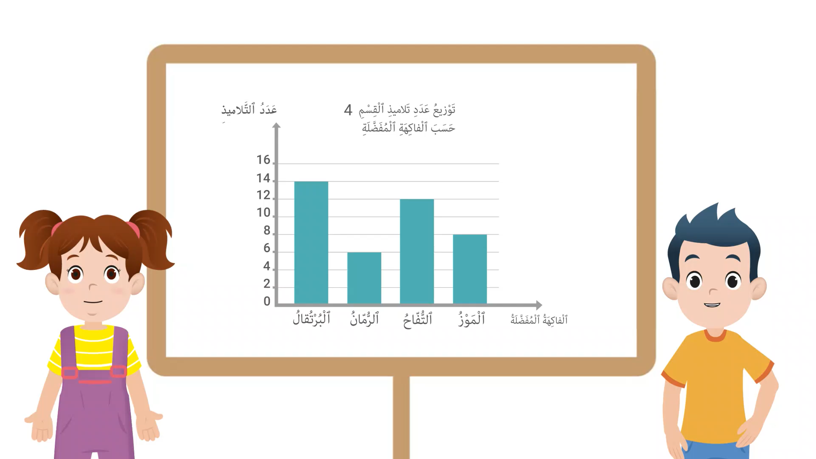
عرض فيديو النمذجة.

Slide 26

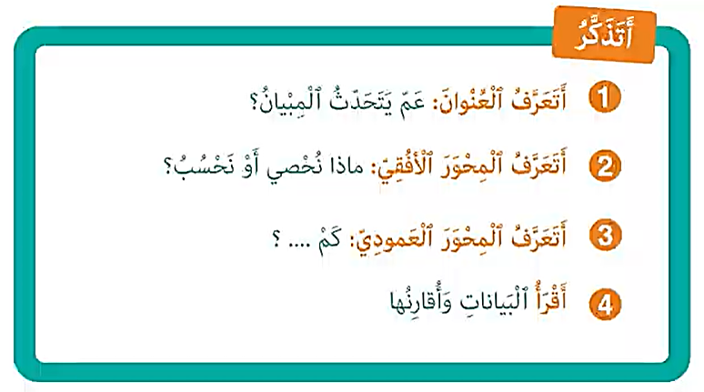
من يذكرنا بخطوات تعرف وقراءة مبيان بالأعمدة.

Slide 27
(ة)خاص بالأستاذ
ممارسة موجهة
3
النشاط 1
النشاط 2

Slide 28
ارفعوا ألواحكم.

Slide 29
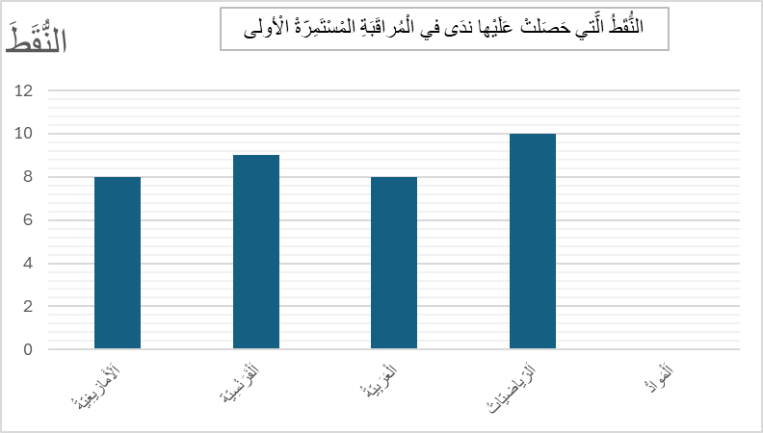
تعرفوا عناصر هذا المبيان واقرؤوا بياناته.

Slide 30

ماذا نفعل في الخطوة الأولى؟
أًقْرًأُ الْبَياناتِ
4
أَتَعَرّفُ
3
أَتَعَرّفُ
2
أَتَعَرّفُ
1

Slide 31
على الألواح ، اكتبوا عنوان المبيان.
أًقْرًأُ الْبَياناتِ
أَتَعَرّفُ
3
أَتَعَرّفُ
2
أَتَعَرّفُ
1
4

Slide 32
صححوا. ما السؤال الذي يجيب عليه العنوان. عم يتحدث المبيان؟ ما المعلومات التي يقدمها؟
أًقْرًأُ الْبَياناتِ
أَتَعَرّفُ
3
أَتَعَرّفُ
2
أَتَعَرّفُ
1
4

Slide 33
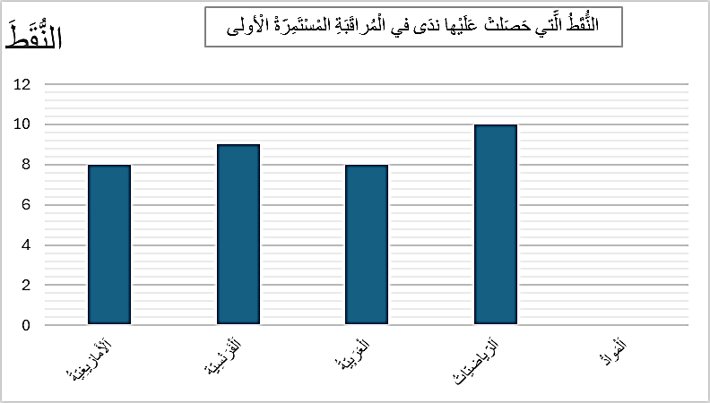
ما العمل في الخطوة الثانية؟
أًقْرًأُ الْبَياناتِ
4
أَتَعَرّفُ
3
أَتَعَرّفُ
2
أَتَعَرّفُ
1

Slide 34
اكتبوا الألواح ماذا يقدم المحور الأفقي؟
أًقْرًأُ الْبَياناتِ
4
أَتَعَرّفُ
3
أَتَعَرّفُ
2
أَتَعَرّفُ
1

Slide 35
ارفعوا ألواحكم.

Slide 36
صححوا. المحور الأفقي يقدم المواد التي اجتازت فيها ندى االمراقبة المستمرة الأولى.
أًقْرًأُ الْبَياناتِ
4
أَتَعَرّفُ
3
أَتَعَرّفُ
2
أَتَعَرّفُ
1

Slide 37
من يذكرنا بالسؤال الذي يجيب عليه المحور أو الخط العمودي. ما الذي نحسبه او نحصيه؟
أًقْرًأُ الْبَياناتِ
4
أَتَعَرّفُ
3
أَتَعَرّفُ
2
أَتَعَرّفُ
1

Slide 38
ما العمل في الخطوة الثالثة؟
أًقْرًأُ الْبَياناتِ
4
أَتَعَرّفُ
3
أَتَعَرّفُ
2
أَتَعَرّفُ
1

Slide 39
اكتبوا على الألواح ما الممثل على المحور أو الخط االعمودي؟
أًقْرًأُ الْبَياناتِ
4
أَتَعَرّفُ
3
أَتَعَرّفُ
2
أَتَعَرّفُ
1

Slide 40
ارفعوا ألواحكم.

Slide 41
صححوا.
أًقْرًأُ الْبَياناتِ
4
أَتَعَرّفُ
3
أَتَعَرّفُ
2
أَتَعَرّفُ
1

Slide 42
ما العمل في الخطوة الرابعة؟
أًقْرًأُ الْبَياناتِ
4
أَتَعَرّفُ
3
أَتَعَرّفُ
2
أَتَعَرّفُ
1

Slide 43
اكتبوا على الألواح المادة التي حصلت فيها ندى على أعلى نقطة.
أًقْرًأُ الْبَياناتِ
4
أَتَعَرّفُ
3
أَتَعَرّفُ
2
أَتَعَرّفُ
1

Slide 44
ارفعوا ألواحكم.

Slide 45
صححوا. من يتقدم إلى السبورة ليتححق بالمسطرة.
أًقْرًأُ الْبَياناتِ
4
أَتَعَرّفُ
3
أَتَعَرّفُ
2
أَتَعَرّفُ
1

Slide 46
الآن : ما المادتان اللتان حصلت فيهما ندى على نفس الدرجة أو النقطة؟
أًقْرًأُ الْبَياناتِ
4
أَتَعَرّفُ
3
أَتَعَرّفُ
2
أَتَعَرّفُ
1

Slide 47

نعم العربية والأمازيغية.
أًقْرًأُ الْبَياناتِ
4
أَتَعَرّفُ
3
أَتَعَرّفُ
2
أَتَعَرّفُ
1

Slide 48
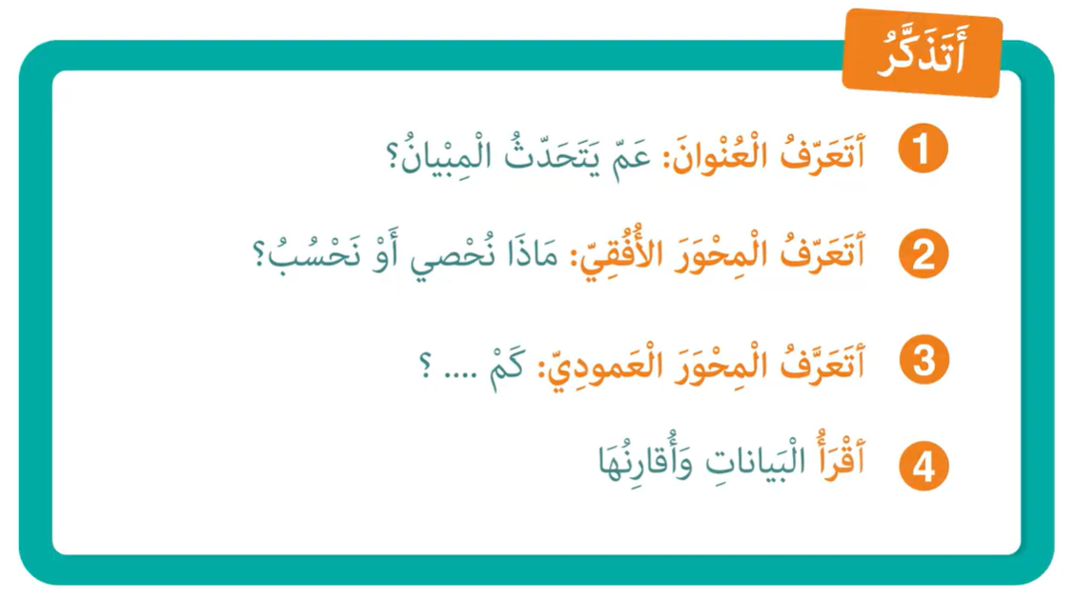
هكذا، تعرفنا وقرأنا بيانات مبيان حول نقط ندى في المراقبة المستمرة الأولى.
من يذكرنا بالخطوات.

Slide 49
(ة)خاص بالأستاذ
ممارسة موجهة
3
النشاط 1
النشاط 2

Slide 50
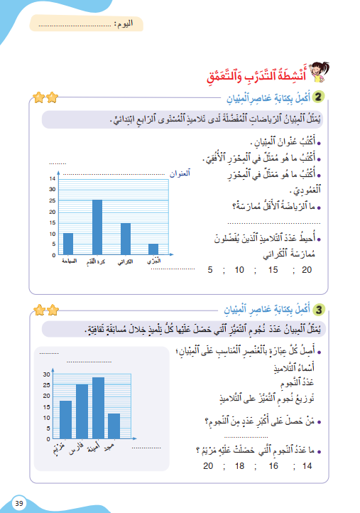
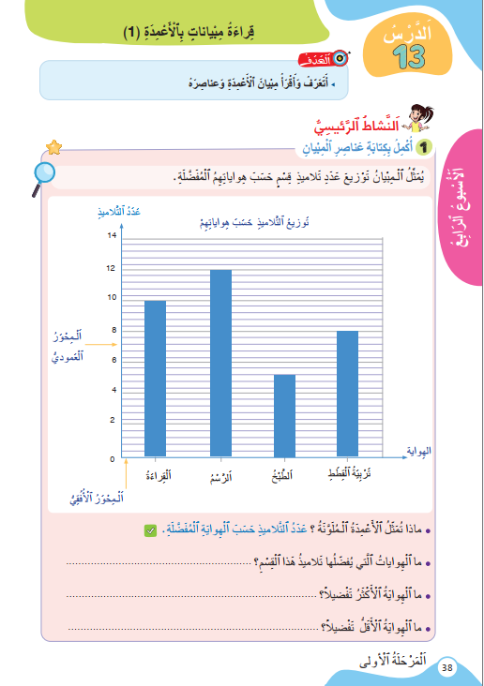
خذوا الكراسة صفحة 38 .

Slide 51
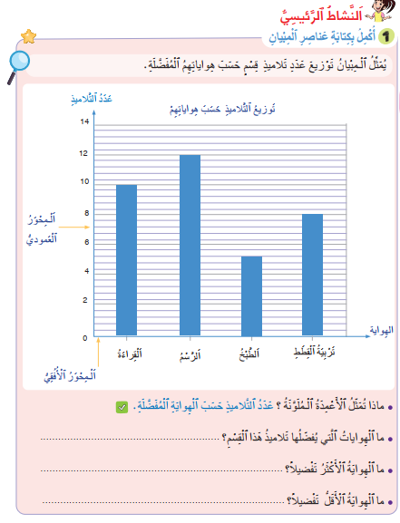

أنجزوا التمرين رقم 1 صفحة 38.

Slide 52


لديكم 5 دقائق لإنجاز هذا النشاط، سأمر بين الصفوف لمساعدتكم.
5

Slide 53

ستشتغلون في ثنائيات .

Slide 54
كل واحد يقارن إنجازه مع إنجاز زميله. تأكدوا أنكم اتبعتم الخطوات بشكل سليم.

Slide 55
صححوا. لديكم دقيقتان.
2
اَلْقِراءَةُ ؛ اَلرّسْمُ؛ اَلطَّبْخ؛ تَرْبِيّةُ الْقِطَطِ؛

Slide 56
صححوا.
اَلْقِراءَةُ ؛ اَلرّسْمُ؛ اَلطَّبْخ؛ تَرْبِيّةُ الْقِطَطِ؛
12 تِلْميذًا
اَلرّسْمُ.

Slide 57
صححوا.
5
اَلْقِراءَةُ ؛ اَلرّسْمُ؛ اَلطَّبْخ؛ تَرْبِيّةُ الْقِطَطِ؛
12 تِلْميذًا
اَلرّسْمُ.
5 تَلاميذ.
اَلطّبْخُ.

Slide 58
(ة)خاص بالأستاذ
ممارسة مستقلة
4
أنجز بمفردي

Slide 59
على الصفحة 39 أنجزوا النشاط رقم 2. لديكم 5 دقائق.
سأمر بين الصفوف لأقدم المساندة وأدون ملاحظاتي في كراساتكم.
5

Slide 60
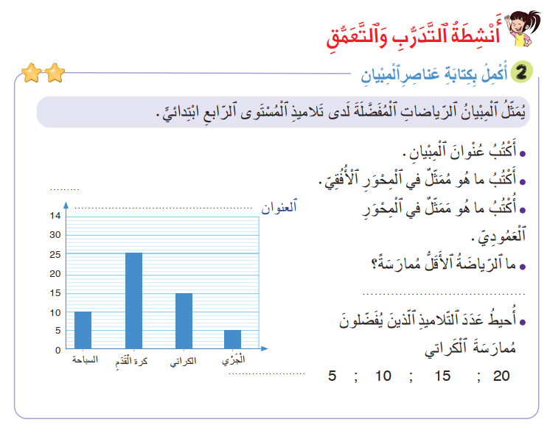
صححوا على كراساتكم .لديكم دقيقتان.
2
عَدَدُ التّلاميذِ
اَلرّياضاتُ الْمُفَضّلَةُ لَدى تَلاميذِ الْمُسْتَوى الرّابعِ
اَلْجَرْيً - 5 تَلاميذ فَقَط
اَلرّياضاتُ

Slide 61
(ة)خاص بالأستاذ
اختتام الدرس
5

Slide 62
انتبهوا جيدا ! أنجزوا النشاط رقم 3 في الصفحة 39 في المنزل.

Slide 63


إلى اللقاء. في الحصة القادمة، سنقوم بتصحيح النشاط رقم 3.

Slide 64

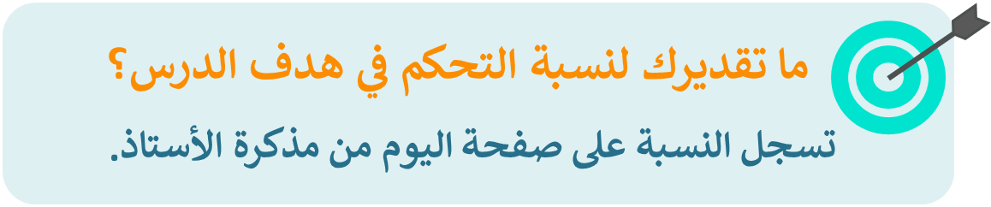
(ة)خاص بالأستاذ
(ة)خاص بالأستاذ
بناء على إنجازات المتعلمين خلال الممارسة المستقلة

